Slide 1


ОТЧЕТ
о результатах опросов работодателей и (или) их объединений, иных юридических и (или) физических лиц об удовлетворенности качеством образования по образовательным программам среднего профессионального образования
2025-2026 г.

Slide 2

Образовательная программа
специальность
Техническая эксплуатация подвижного состава железных дорог (вагоны)

Slide 3
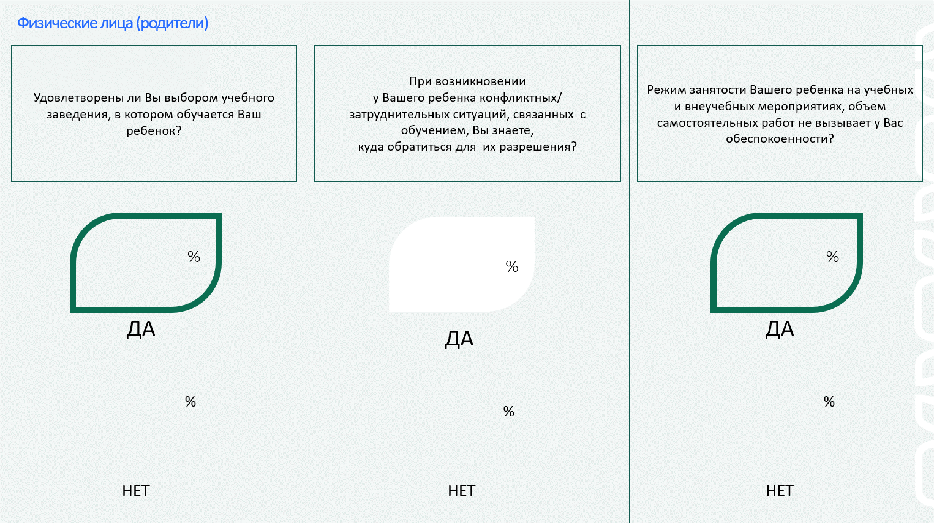
92
94
96
8
6
4

Slide 4
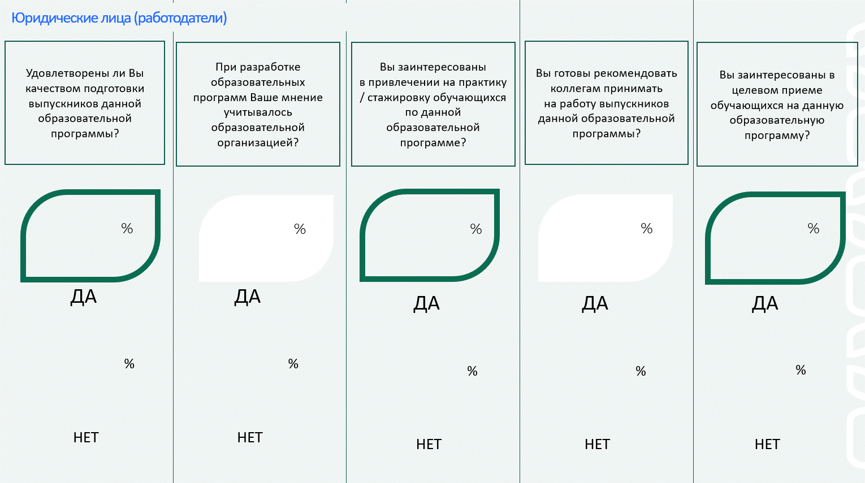
94
100
100
94
100
6
0
0
6
0

